Slide 1
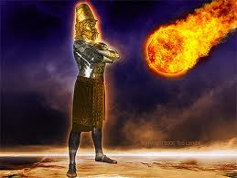
Cronograma profético
La piedra que fue cortada
no con mano

Slide 2
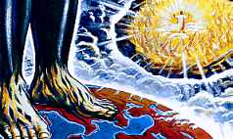
La piedra que fue cortada no con mano
Y en los días de estos reyes, levantará el Dios del cielo un reino que nunca jamás se corromperá:
y no será dejado á otro pueblo este reino; el cual desmenuzará y consumirá todos estos reinos, y él permanecerá para siempre Dan.2:44

Slide 3
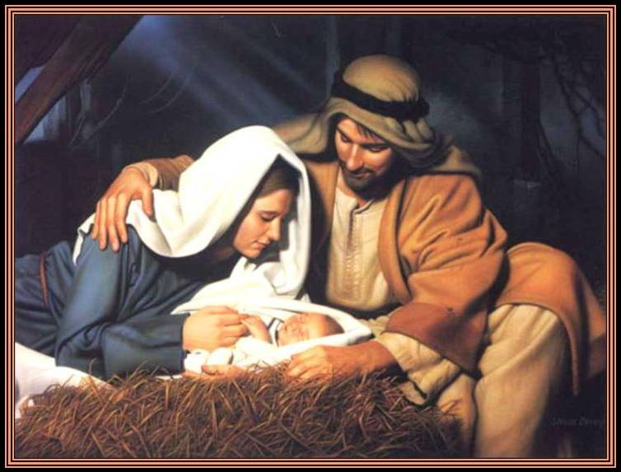
Dan 2:44 dice: “Y en los días de estos reyes (representados por los diez dedos de los pies de la estatua), levantará el Dios del cielo un reino que nunca jamás se corromperá; y no será dejado á otro pueblo este reino”
Muchos comentadores han tratado de hacer de este detalle de la profecía una predicción del primer advenimiento de Cristo y de la posterior conquista del mundo por el Evangelio.

Slide 4
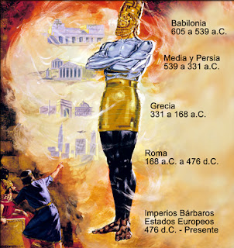
Pero este “reino” no debía coexistir con ninguno de aquellos cuatro reinos, Babilonia, Medo percia, Grecia o Roma; debía suceder a la fase del hierro y barro mezclados, que aún no había llegado cuando Cristo estuvo en la tierra, (pues estos existieron a partir del 476).

Slide 5
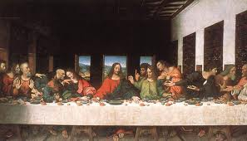
El reino de Dios estaba aún en el futuro en ese tiempo, como el Señor dijo claramente a sus discípulos en la última cena (Mat. 26:29).
“Y os digo, que desde ahora no beberé más de este fruto de la vid, hasta aquel día, cuando lo tengo de beber nuevo con vosotros en el reino de mi Padre”

Slide 6
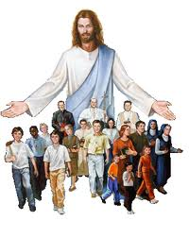
El reino de Dios ha de ser establecido cuando Cristo venga en el día final para juzgar a los vivos y a los muertos.
Pero antes “será predicado este evangelio del Reino en todo el mundo, para testimonio a todas las naciones, y entonces vendrá el fin” (Mat.24:14).

Slide 7
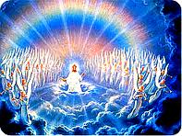
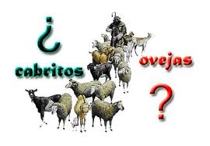
“Cuando el Hijo del Hombre venga en su gloria, y todos los santos ángeles con él, entonces se sentará en su trono de gloria,
³² y serán reunidas delante de él todas las naciones; y apartará los unos de los otros, como aparta el pastor las ovejas de los cabritos.
³³ Y pondrá las ovejas a su derecha, y los cabritos a su izquierda.

Slide 8
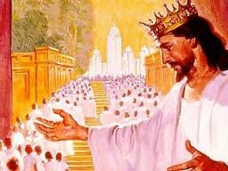
³⁴ Entonces el Rey dirá a los de su derecha: Venid, benditos de mi Padre, heredad el reino preparado para vosotros desde la fundación del mundo (Mat.25:31-34).
Por supuesto que todos queremos estar allí , pero recordemos lo que dice Apoc.22:14: “Bienaventurados los que guardan sus mandamientos, para tener derecho al árbol de la vida, y para entrar por las puertas en la ciudad”.

Slide 9
Finalmente, Daniel le dice a Nabucodonosor: “Tal como viste que una piedra, desprendida de la montaña sin intervención de mano alguna, pulverizó el hierro, el bronce, la arcilla, la plata y el oro” (verso 45).
“Piedra” en Arameo ‘ében, palabra idéntica al Heb. ‘ében, “piedra”, término usado para referirse a losas, piedras para tirar con honda, piedras talladas, vasijas de piedra, piedras preciosas.

Slide 10
Moisés, recién sacó al pueblo de Israel de la esclavitud egipcia, he iban rumbo a Canaán, les dice: “El es la roca, su obra es perfecta” (Deut. 32:4). Se la menciona con el propósito de que permanecieran firmes en Ella, buscando cada día la Santidad (Lev.11:45).
Pero resulta que en lugar de Permanecer en “Ella”, buscando la “Santidad” se “olvidaron de la Roca” Deut. 32:18).

Slide 11
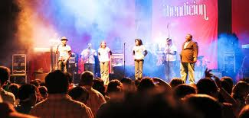
Nosotros como ellos, quizá, también nos habíamos alejado de la “Roca”, pero ahora, gracias a la predicación del Evangelio Dios nos alcanzó, y nos llevó a la casa del alfarero, y como dice el apóstol Pedro:
“Vosotros también como piedras vivas, estáis siendo edificados en una casa espiritual” (1 Ped.2:5).

Slide 12
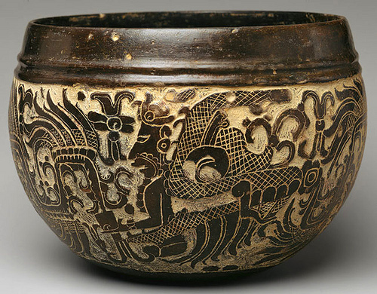
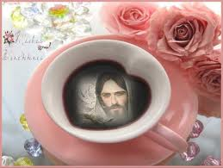
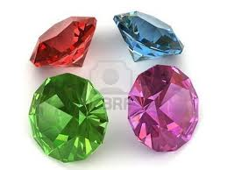
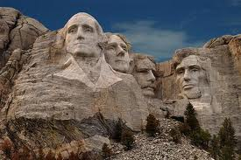
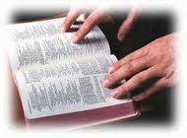
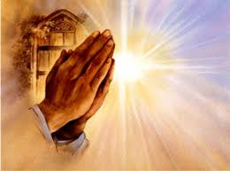
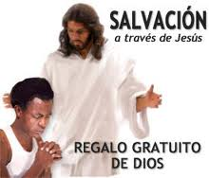
Así como el alfarero hace de la tierra una vasija decorada, en la cual se pueda ver el carácter del alfarero.
Dios en su taller, nos está transformando en “piedras talladas, vasijas de piedra, piedras preciosas”, en las que Él está reproduciendo su carácter cada día hasta que se reproduzca en nosotros su imagen.

Slide 13

De la manera que Moisés pasó tanto tiempo en comunión don Dios, que su rostro brillaba, y era el hombre más paciente de la tierra (Num.12:3),
de la misma forma se debe manifestar hoy, en aquellos hombres y mujeres que pasan tanto tiempo en comunión con Dios, que lo demuestran a tabes de la paciencia, humildad y honradez etc.etc.

Slide 14
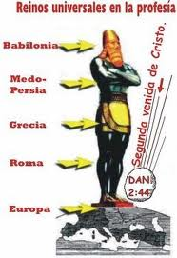
Y esa “Piedra que fue cortada no con mano”.
Es decir, ese reino que tiene origen sobrehumano, ha de ser fundado, no por las hábiles manos de los hombres, sino por la poderosa mano de Dios. Viene a llevar a todos los que se parezcan a Él.

Slide 15
¿De acuerdo a la profecía, en que parte de la estatua piensa usted que nos encontramos?
Nos encontramos a un milímetro de la punta de los dedos.
“El sueño es verdadero y correcta su interpretación"

Slide 16
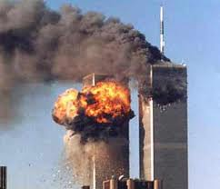
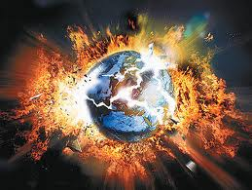
El Señor dijo en Luc.21:28:
“Y cuando estas cosas comenzaren á hacerse, mirad, y levantad vuestras cabezas, porque vuestra redención está cerca”.
Quiero decirte que: “estas cosas”, a las que hizo referencia el Señor, se están sucediendo rápidamente en el mundo entero, como una advertencia de la inminente venida de Cristo. OJO Lea Isaías 30:25-26.

Slide 17
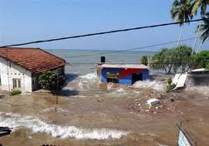
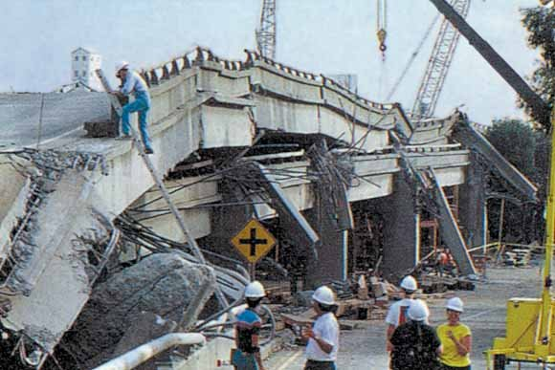
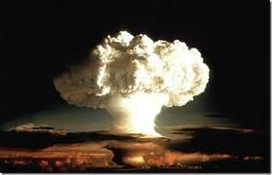
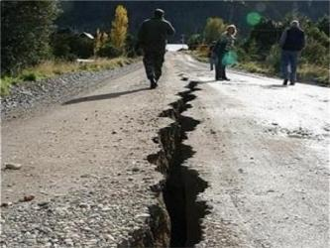
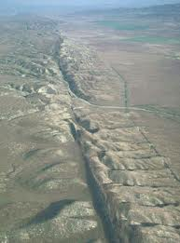
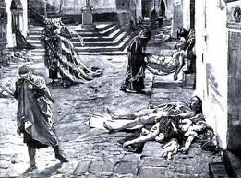
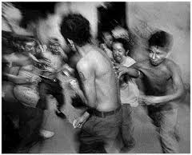
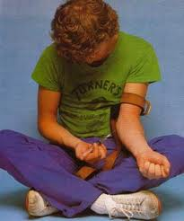
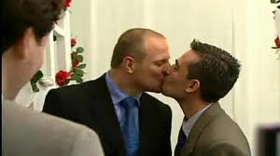

Slide 18
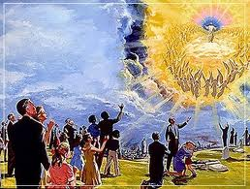
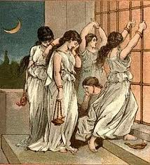
Por tanto, ya se sienten sus pasos, ya huele su venida, yo te invito a que te prepares ya.
No sea que te suceda lo de las cinco vírgenes fatuas que postergaron su preparación, y cuando vino el esposo, se quedaron por fuera, no fueron salvas.

Slide 19
Lo invito para que juntos elevemos esta oración: “Padre nuestro, gracias por tu gran amor al revelarnos a través de tu Palabra los acontecimientos del mundo.
Gracias porque tu vienes pronto por nosotros, Te pedimos nos ayudes a prepararnos cada día más, que nuestros caracteres sean transformados a tu semejanza, Te lo pedimos en el Nombre de Jesús, amen”.

